Slide 1
Chapter Eight
补充

Slide 2
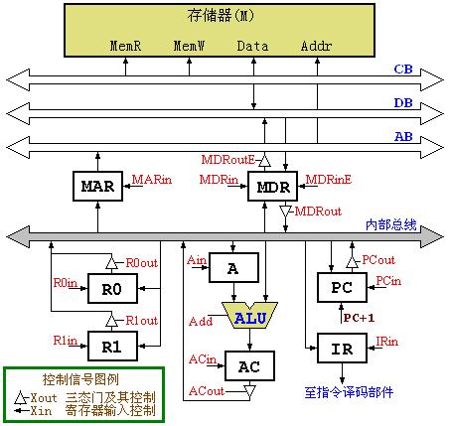
某计算机字长16位，采用16位定长指令字结构，部分数据通路结构如图。
图中所有的控制信号为1时表示有效，0为无效。如控制信号MDRinE=1表示允许数据从DB打入MDR，MDRin=1表示允许数据从内总线打入MDR。
假设MAR的输出一直处于使能状态。
加法指令“ADD (R1)，R0”的功能为：(R0)+((R1))→((R1))，即将R0中的数据与R1内容所指主存单元的内容相加，结果写入R1内容所指的主存单元。

Slide 3
下表给出了上述指令的取指和译码阶段的每个节拍(时钟周期)的功能和有效控制信号。请按表中描述的方式，用表格列出指令执行阶段每个节拍的功能和有效控制信号。
时钟 | 功能 | 有效控制信号
C1 | MAR←(PC) | PCout, MARin
C2 | MDR←M(MAR) PC←(PC)+1 | MemR, MDRinE PC+1
C3 | IR←(MDR) | MDRout, IRin
C4 | 指令译码 | 无

Slide 4
将R0中的数据与R1内容所指主存单元的内容相加，结果写入R1内容所指的主存单元。
对于存储器的读写，必须先将地址送到MAR，读写的数据必须经过MDR。所以要读写R1内容所指的存储器单元，则R1必须先送MAR。而读写数据则必须经过MDR。
ALU一端是寄存器A，则R0或从存储器中读出的数据，必有一个需先写入A。另一个可以是总路线上的其它寄存器，如R0、R1、MDR等。
经过同一总线，一个节拍只能传送一个数据。节拍之间，数据只能从状态元件(寄存器、存储器)到状态元件。同一个节拍，数据不能越过寄存器到下一个器件。
寄存器的读写要注意相关的控制信号。在MIPS设计中，寄存器输出无需控制(某些输入也无控制)，总线数据通过多路选择器选择。而在本例中，寄存器输出由三态门控制，所以必须设置寄存器输出控制信号。对于有写控制的寄存器，如果没有改写过，其内容被认为一直不变。

Slide 5
一：
数据流：R1→MAR→MDR(R0→A)→(ALU)AC→MDR→Memory
C6两个操作在同一时钟周期内并行进行，是因为这两个数据传送走不同的总线。MDR走系统总线，而A走CPU内部总线。“A←(R0)”也可在C7之前单列的一个时钟周期内执行。
时钟 | 功能 | 有效控制信号
C5 | MAR←(R1) | Rlout，MARin
C6 | MDR←M(MAR) A←(R0) | MemR，MDRinE R0out，Ain
C7 | AC←(MDR)+(A) | MDRout，Add，ACin
C8 | MDR←(AC) | ACout，MDRin
C9 | M(MAR)←(MDR) | MDRouE，MemW

Slide 6
二：
数据流：R1→MAR→MDR→A (R0)→(ALU)AC→MDR→Memory
时钟 | 功能 | 有效控制信号
C5 | MAR←(R1) | Rlout，MARin
C6 | MDR←M(MAR) | MemR，MDRinE
C7 | A←(MDR) | MDRout，Ain
C8 | AC←(A)+(R0) | R0out，Add，ACin
C9 | MDR ←(AC) | ACout，MDRin
C10 | M(MAR)←(MDR) | MDRoutE，MemW

Slide 7
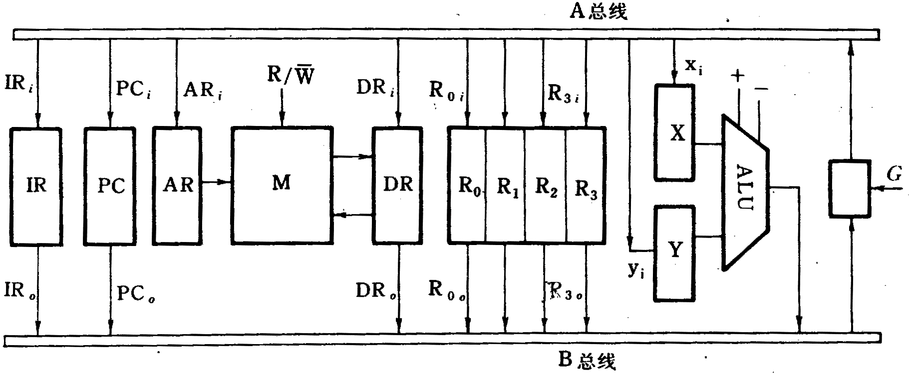
另一种总线型：

Slide 8
Microinstruction format
Microinstruction
  control signal
  position of next Microinstruction
Representation
  split into some fields
  next position
    sequential
    dispatch table

Slide 9
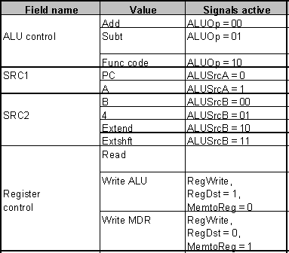
Microinstruction format
(Reg fetch)
A=Reg[IR₂₅₋₂₁], B=Reg[IR₂₀₋₁₆]

Slide 10
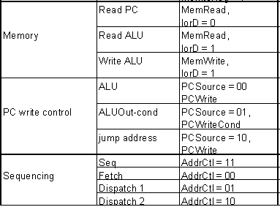
Microinstruction format
Mem address is from

Slide 11
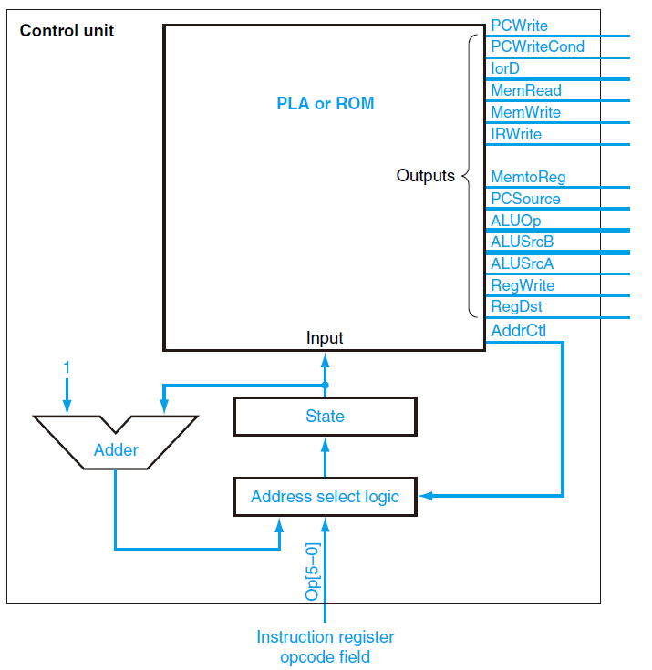
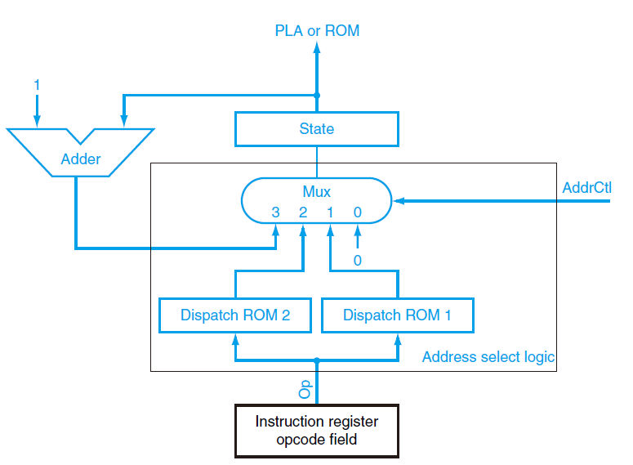
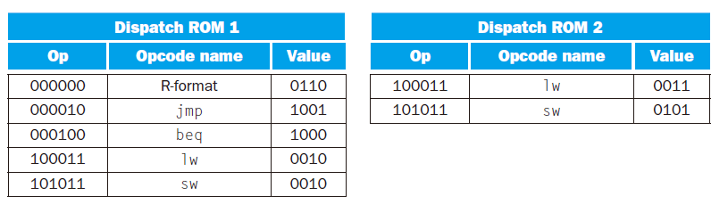
Two dispatches

Slide 12
微指令编码
Ten states
ALU | 0 | 0 | 0 | 0 | 0 | 0 | 1 | 0 | 0 | 0 | ALUOp1
 | 0 | 0 | 0 | 0 | 0 | 0 | 0 | 0 | 1 | 0 | ALUOp0
SRC1 | 0 | 0 | 1 | 0 | 0 | 0 | 1 | 0 | 1 | 0 | ALUSrcA
SRC2 | 0 | 1 | 1 | 0 | 0 | 0 | 0 | 0 | 0 | 0 | ALUSrcB1
 | 1 | 1 | 0 | 0 | 0 | 0 | 0 | 0 | 0 | 0 | ALUSrcB0
Register control | 1 | 0 | 0 | 0 | 0 | 0 | 0 | 0 | 0 | 0 | IRWrite
 | 0 | 0 | 0 | 0 | 1 | 0 | 0 | 1 | 0 | 0 | RegWrite
 | 0 | 0 | 0 | 0 | 0 | 0 | 0 | 1 | 0 | 0 | RegDst
 | 0 | 0 | 0 | 0 | 1 | 0 | 0 | 0 | 0 | 0 | MemtoReg
Memory control | 1 | 0 | 0 | 1 | 0 | 0 | 0 | 0 | 0 | 0 | MemRead
 | 0 | 0 | 0 | 0 | 0 | 1 | 0 | 0 | 0 | 0 | MemRead
 | 0 | 0 | 0 | 1 | 0 | 1 | 0 | 0 | 0 | 0 | IorD
PCWite | 0 | 0 | 0 | 0 | 0 | 0 | 0 | 0 | 0 | 1 | PCSource1
 | 0 | 0 | 0 | 0 | 0 | 0 | 0 | 0 | 1 | 0 | PCSource0
 | 1 | 0 | 0 | 0 | 0 | 0 | 0 | 0 | 0 | 1 | PCWrite
 | 0 | 0 | 0 | 0 | 0 | 0 | 0 | 0 | 1 | 0 | PCWriteCond
Seq | 1 | 0 | 1 | 1 | 0 | 0 | 1 | 0 | 0 | 0 | Addrctl1
 | 1 | 1 | 0 | 1 | 0 | 0 | 1 | 0 | 0 | 0 | Addrctl0
Sequencing
Dispatch 1
Dispatch 2
Fetch
Fetch
Fetch
Fetch
Seq
Seq
Fetch
Seq
PCWrite
Jump address
control
ALUOut-cond
ALU
Read ALU
Memory
Write ALU
Read PC
control
Write MDR
Register
Write ALU
Read
SRC2
Extend
Extshft
B
4
B
SRC1
PC
PC
A
A
A
ALU
control
Func code
Add
Subt
Add
Add
Label
Rformat1
Mem1
JUMP1
Fetch
SW2
BEQ1
LW2

Slide 13
微程序
微程序控制器主要由控制存储器、微指令寄存器和地址转移逻辑三大部分组成。
控制存储器CM
控制存储器用来存放实现全部指令系统的微指令，由硬件设计人员写入固化。控制存储器的字长就是微指令字的长度，其存储容量取决于微指令的数量。
微指令寄存器
微指令寄存器每一位连接到相应组件的控制端，控制各组件的动作。
地址转移逻辑
由微程序指针MPC、计数器、多路选择器等部件组成。根据正在执行指令的操作码与当前状态。产生下一条微指令在CM中的地址。

Slide 14
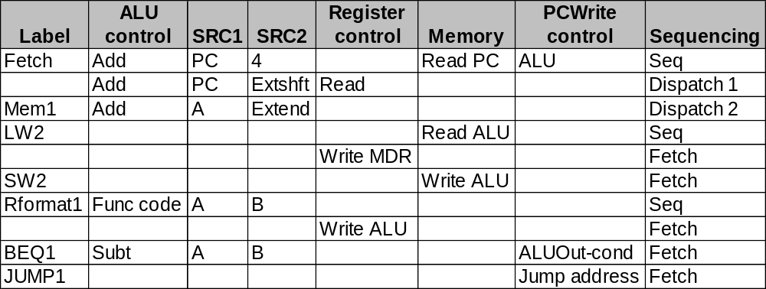
控存CM
微指令寄存器 地址转移逻辑

Slide 15
微指令的编码方式
微指令编码：水平型微指令实际是各种控制信号的集合，控制信号较多时，指令会比较长，因此需要进行某种编码，相当于微指令与组合逻辑的结合。
直接表示法：每一位直接代表一个控制信号。控制信号较多时，微指令字较长。
编码表示法：对一些固定组合的控制信号进行编码产生微指令。应用时，每一个微指令通过译码器，产生操作控制信号。编码方法可以用较小的二进制信息位表示较多的控制信号，但使设计复杂，执行速度稍慢。
混合表示法：把直接法与编码法混合使用，把微指令分成若干字段，一些字段直接控制，一些字段通过译码产生控制。

Slide 16
直接表示法
控制信号
字段1
字段2
字段
字段

Slide 17
字段直接编码表示法
译码器
微指令
寄存器
译码
译码
译码
译码
字段1
字段2
字段
字段

Slide 18
字段间接编码表示法
控制信号 控制信号
译码
译码
译码
译码
字段1
字段2
字段
字段

Slide 19
微指令格式
微指令的格式大体分成两类：水平型微指令和垂直型微指令。
水平型微指令：一次能定义并执行多个并行操作微命令的微指令，叫做水平型微指令。按照控制字段的编码方法不同，水平型微指令又分为三种：全水平型(不译法)微指令，字段译码法水平型微指令，以及直接和译码相混合的水平型微指令。
垂直型微指令：采用类似机器指令的方式，设计微指令。在微指令中设置微操作码与微操作数字段，通过类似微CPU的方式运行微程序。有时，更以毫微程序对应微CPU。

